Slide 1
计算机接口技术
南开大学
计算机科学与技术系
于刚
yugang@nankai.edu.cn

Slide 2
前言
关于本课程
教学内容和目标
教学要求与考核方式
教材与参考书
实验简介

Slide 3
教材与参考书
教材
名称：微型计算机组成原理
作者：陆志才
出版日期：2003年3月
相关参考书
《微机原理与接口技术》陈光军 北京大学出版社
《微机原理与接口技术》厉荣卫 科学出版社
《微机原理与接口技术》陈 希 北京邮电大学出版社

Slide 4
第一章 概论
1.1 什么是计算机接口？
1.2 计算机接口的逻辑抽象
1.3 典型的计算机接口实例
1.4 计算机接口的应用

Slide 5
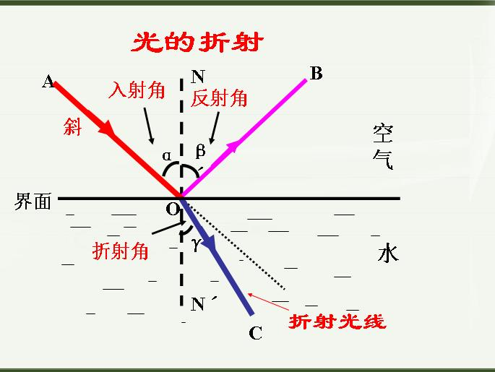
第一节 什么是计算机接口？

Slide 6
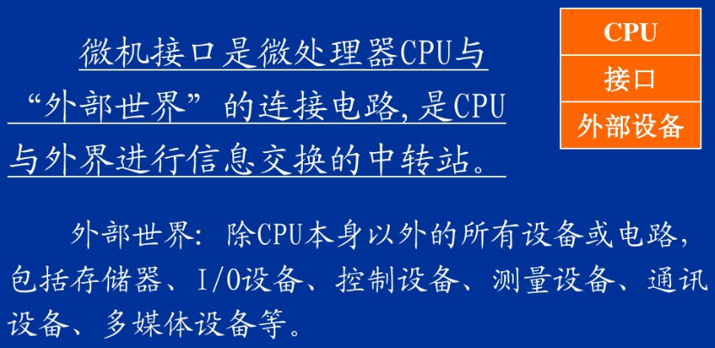

Slide 7
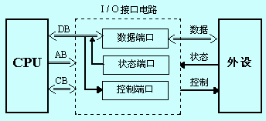
第二节 计算机接口的逻辑抽象

Slide 8
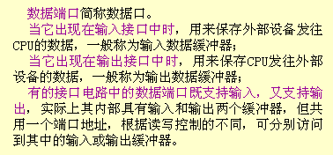



Slide 9
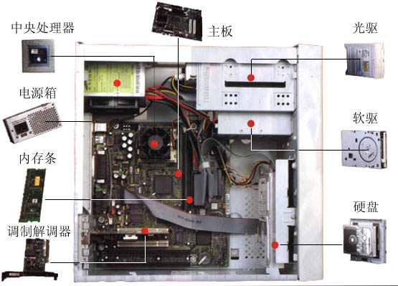
第三节 典型的计算机接口实例

Slide 10
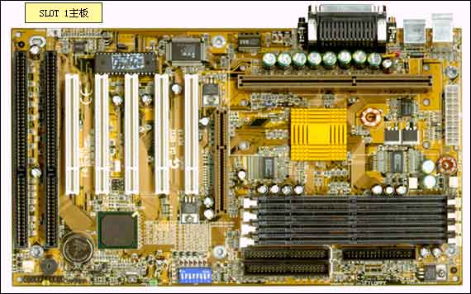
并口连接器
鼠标键盘
USB
接口
串口连接器
ROM BIOS
CPU插槽
主板
电源
插座
ISA插
槽
PCI插槽
北桥
芯片组
AGP插
槽
南桥
芯片组
内存插槽
IDE接口
软驱接口

Slide 11
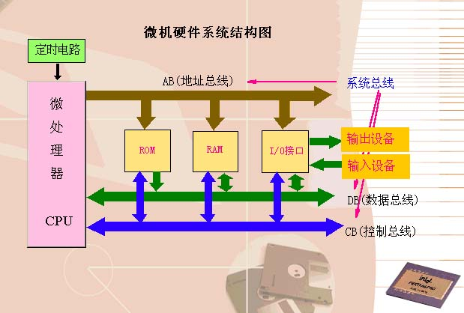
构成部件
微机的硬件由CPU、存储器、输入/输出设备构成；
输入/输出设备通过输入/输出接口与系统相连；
( 输入/输出接口简称I/O接口 )
各部件通过总线连接。

Slide 12
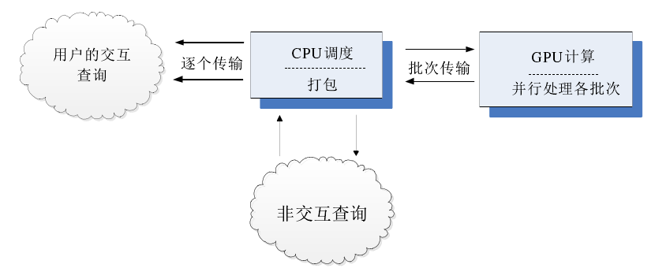
第四节 计算机接口的应用
应用(1): 利用GPU加速搜索引擎中的查询处理

Slide 13
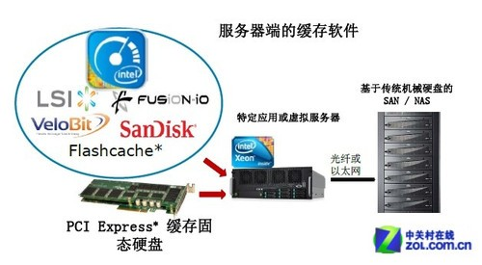
应用(2): 基于PCIE总线的硬盘设计

Slide 14
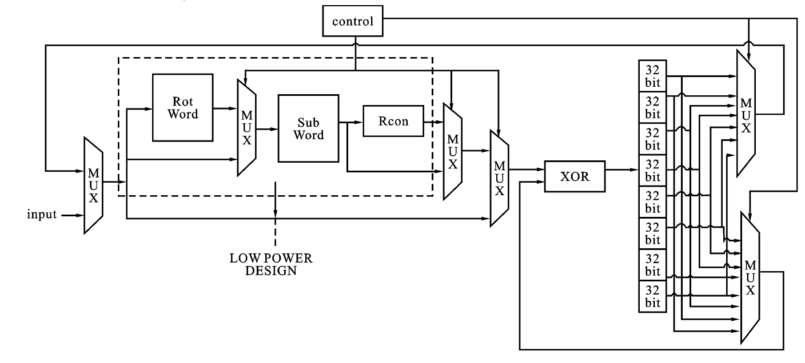
应用(3): AES-128、AES-192、AES-256通用key加密解密电路

Slide 15
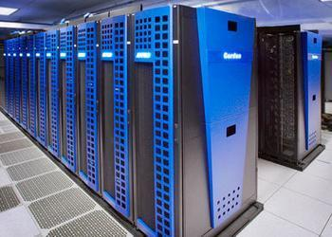
应用(4): 超级计算机架构设计

